Slide 1
VOIX ET PERCEPTION DE SOI
Formation à Saintes
19 novembre 2018
Laetitia HAUQUIN

Slide 2
INTRODUCTION
Intervention Mr RAMBAUD 9h/9h30
Pourquoi ce stage?
Tour de table : 9h30/9h45
Présentation
Ce que je viens chercher

Slide 3
MOI ET MA VOIX
Cercle des prénoms et comment je me sens dans ma voix en avançant vers le centre du cercle enregistrement
En groupe de 4 ou 5, comment je vis et comment je perçois ma voix au quotidien dans mon métier, au quotidien chez moi
Retour en grand groupe, lister les retours + et –
Je m’entends : écoute de sa propre voix en mettant les mains en écran devant soi et écoute des enregistrements des voix. 9h45/10h30 pause

Slide 4
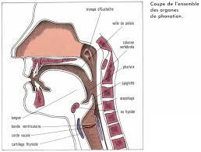
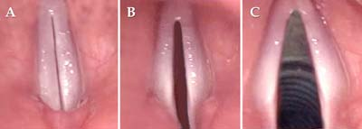
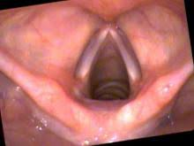
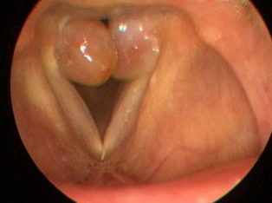
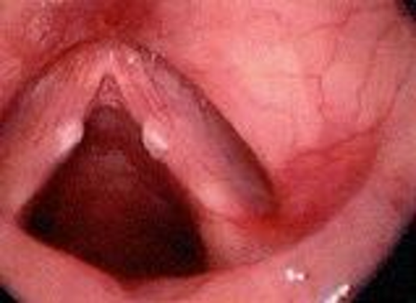
FONCTIONNEMENT DE LA VOIX
Description de la physiologie de la voix, les pathologies 11h/12h
https://youtu.be/ZVIxVgPgIpA

Slide 5
SE SERVIR DE SA VOIX,EXPLORONS
LA RESPIRATION
L’ANCRAGE
LA DECONTRACTION
LA TESSITURE
ÇA RESONNE
14h/15h pause

Slide 6
LA VOIX DANS TOUS SES ETATS
L’INTONATION
En s’exprimant : normal, chuchoter, crier
LES EMOTIONS
Exprimer : colère, surprise, joie, suspicion, grommeler, hilare, menace, outre-tombe, nasale
LA VOIX DYNAMISE UN DISCOURS
Lent, recto-tono, enjoué, accentué
MESSAGE NON VERBAL, UNE ÉCONOMIE
Passer des infos sans parler
POSER SA VOIX
En position statique puis dans le mouvement
15h20/16h

Slide 7
MES SOLUTIONS VOCALES EN CAS DE STRESS
Les habitudes de chacun, tour de table
Sophro : séance de gestion du stress
Brouhaha, colère, présence vocale , réaction des élèves/ajustements, pause/ idem ce qui se modifie, x2 /mes ressources
BILAN
16h/17h

Slide 8
PROJETONS NOUS
OBSERVATION ET ANALYSE
mes habitudes à la maison et en cours
MES ESSAIS, MES TESTS

Slide 9
J2 projet
Temps de chant avec des onomatopées : ressenti face à l’inconnu, le non maîtrisé
Même chant avec support écrit : la rassurance quand on ne sait pas dire
Comment aider l’élève afin qu’il ose s’exprimer en langue étrangère
Jouer à prendre des accents devant ses pairs, jouer à parler charabia, sentiment de soi

